Slide 1

Интеллектуальная игра
Что?
Где?
Когда?

Slide 2
1
РАУНД

Slide 3
Вопрос
Назовите героев, в честь которых и празднуется День народного единства

Slide 4
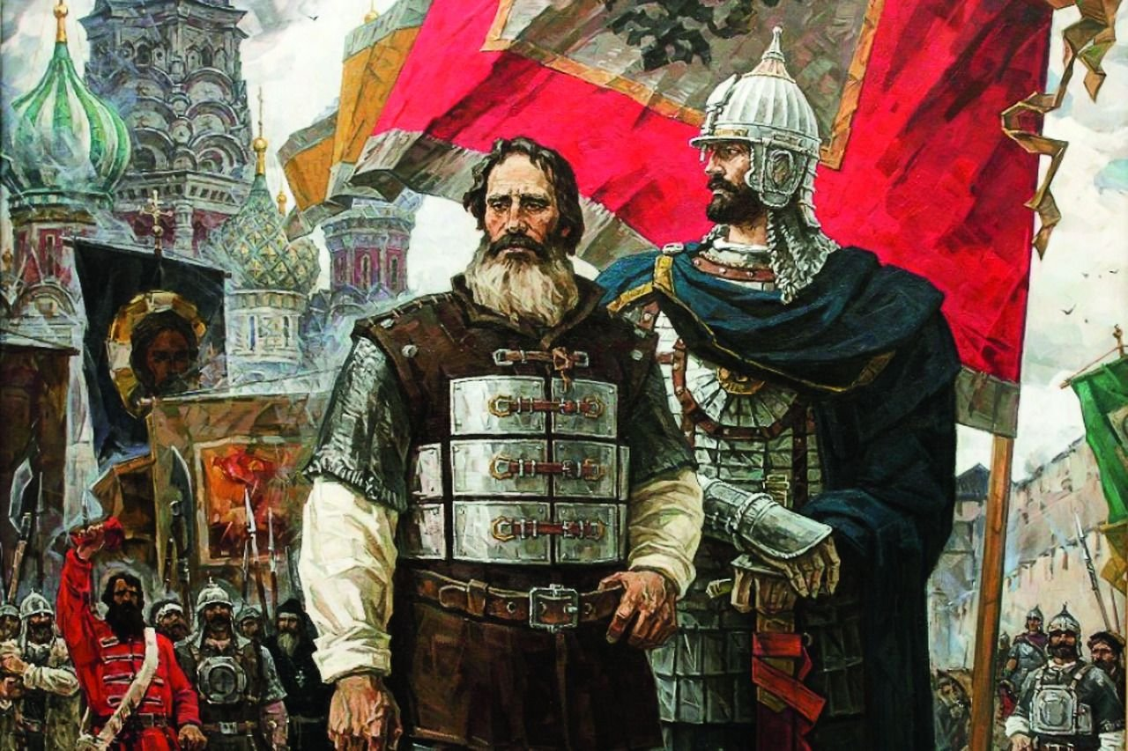
Кузьма Минин и Дмитрий Пожарский

Slide 5
2
РАУНД

Slide 6
Вопрос
Что изображено на гербе России?

Slide 7
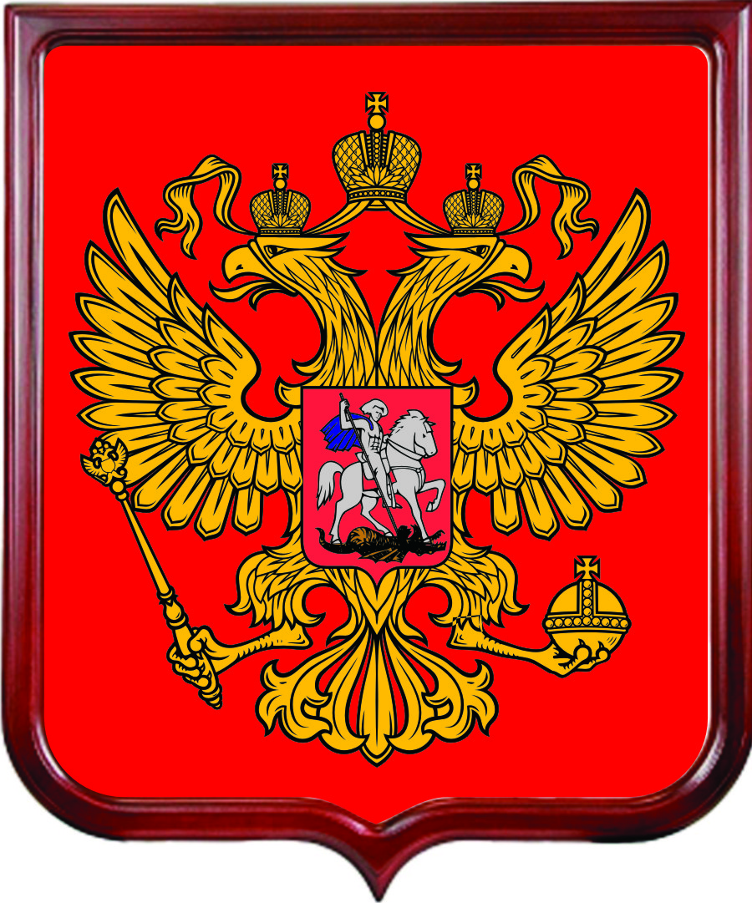
Государственный герб России

Slide 8
3
РАУНД

Slide 9
Вопрос
Назовите народный символ России, который на зиму сбрасывает листву.

Slide 10
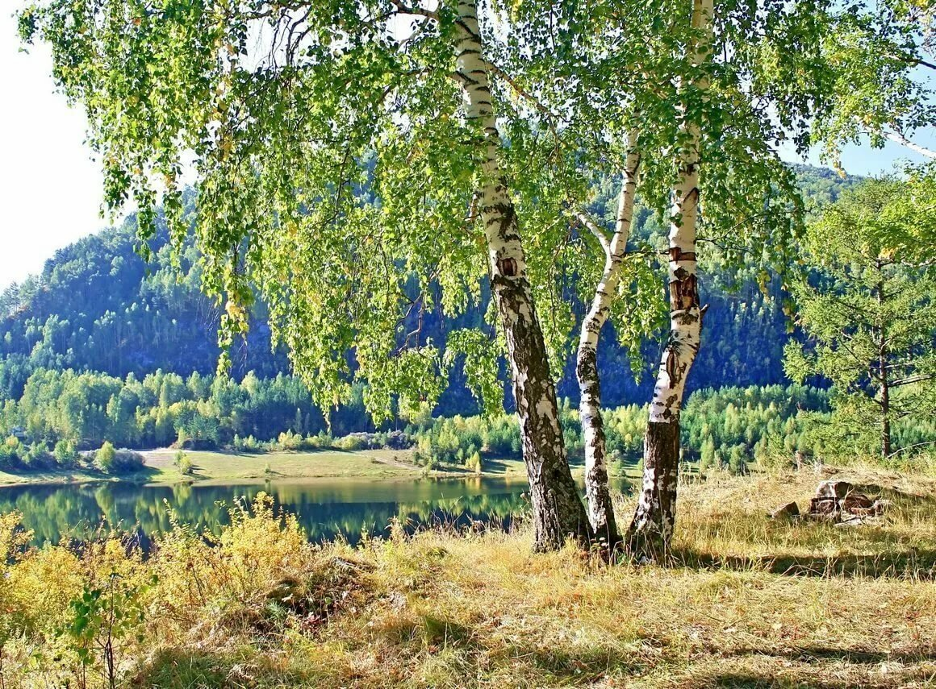
Берёза – символ России

Slide 11

Музыкальная пауза

Slide 12
4
РАУНД

Slide 13
Вопрос
Какой город является столицей нашего государства?

Slide 14
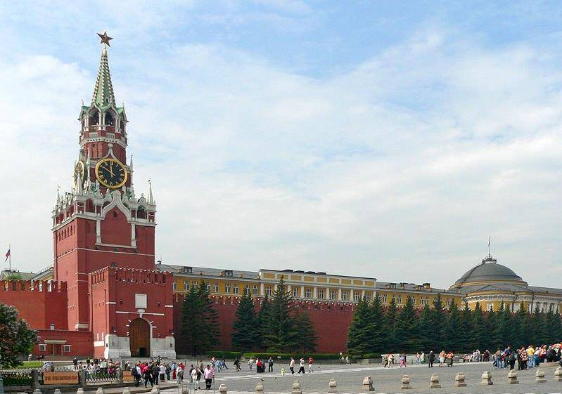
Москва – столица нашей Родины

Slide 15
5
РАУНД

Slide 16
Вопрос
Назовите имена самых известных богатырей - защитников земли русской. И названия городов, где они родились.

Slide 17
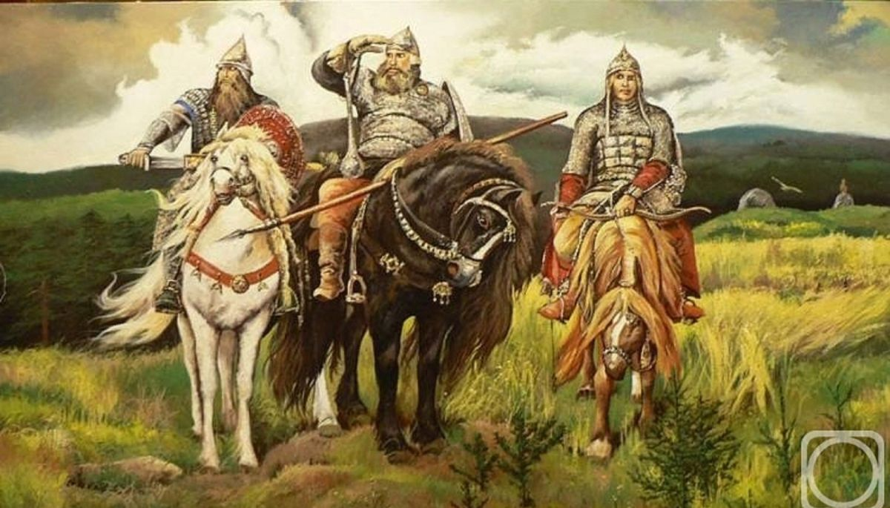
Виктор Васнецов «Богатыри»

Slide 18
6
РАУНД

Slide 19
Вопрос
Одно наше озеро является самым большим и глубоким в мире.
Как оно называется?

Slide 20
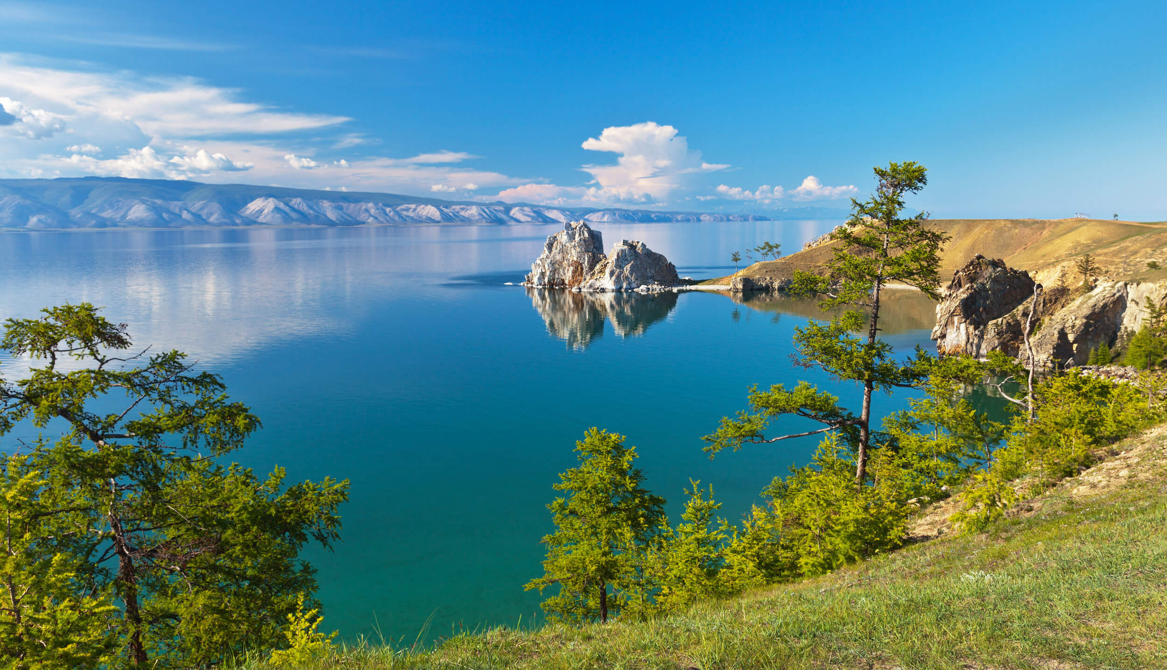
Озеро Байкал

Slide 21
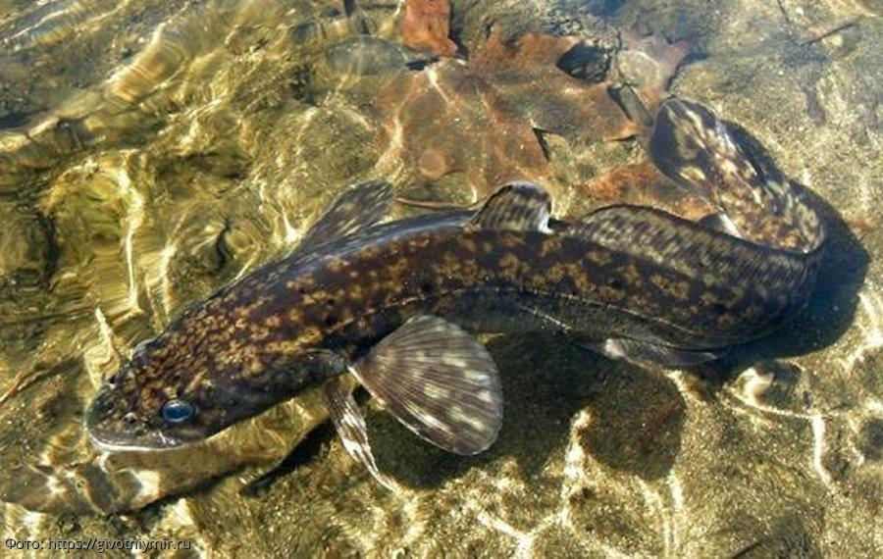
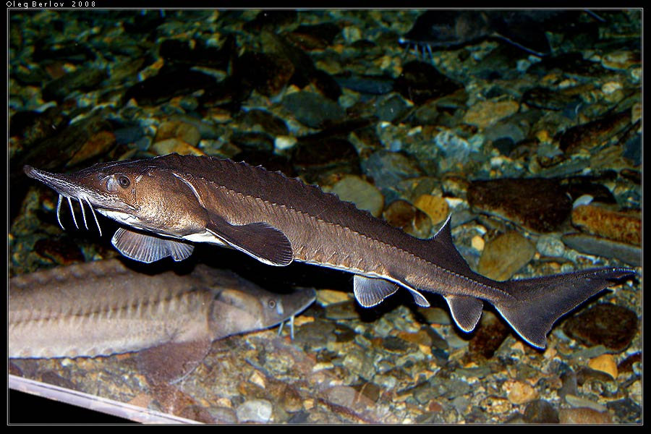
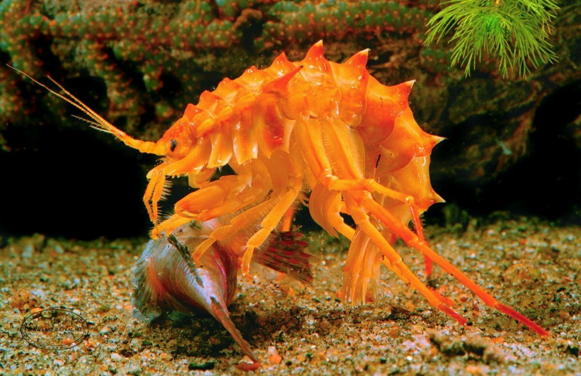
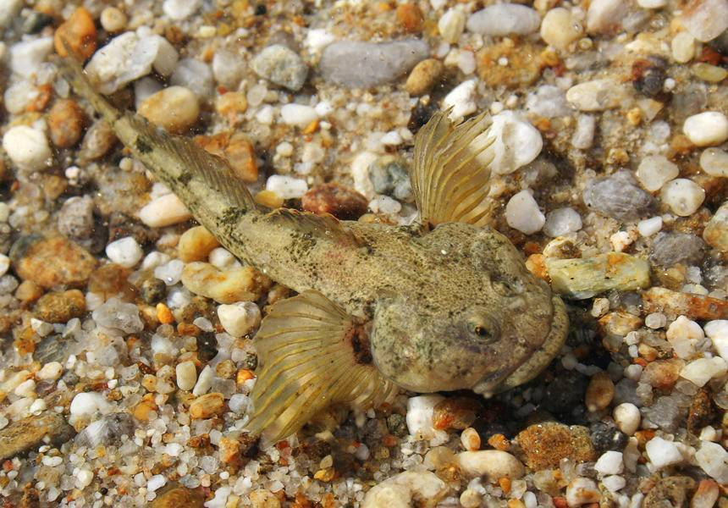
Обитатели озера Байкал
Налим
Осётр
Рачок - эпишура
Таймень

Slide 22
7
РАУНД

Slide 23
Вопрос
Назовите народы, которые живут в России

Slide 24
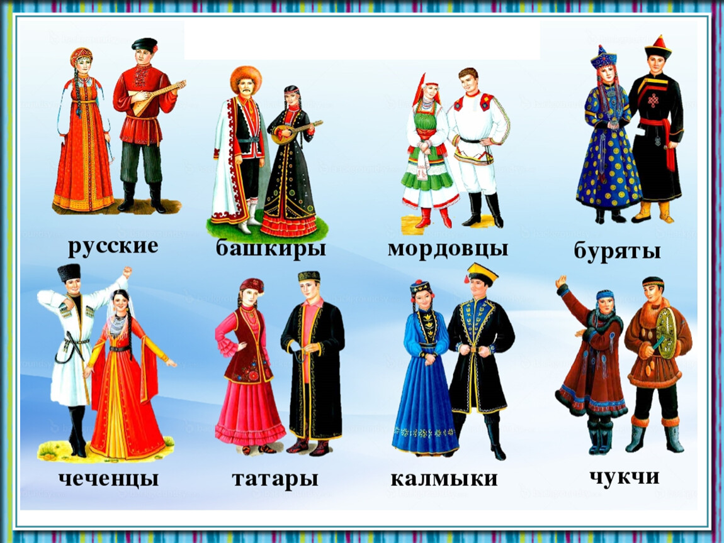
Народы России

Slide 25
8
РАУНД

Slide 26
Вопрос
Верно ли утверждение, что на территории России обитают только бурые и белые медведи.
Что или кто находиться в чёрном ящике?

Slide 27
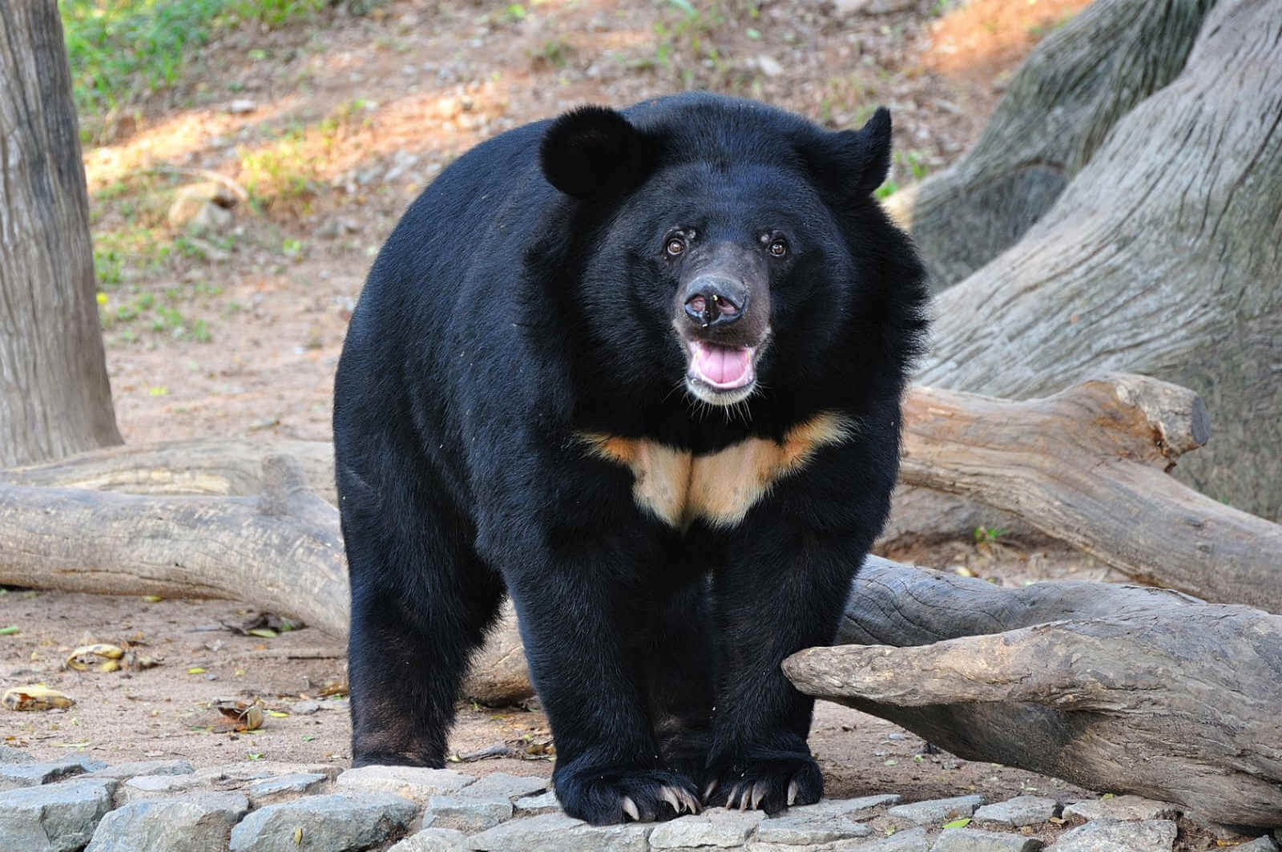
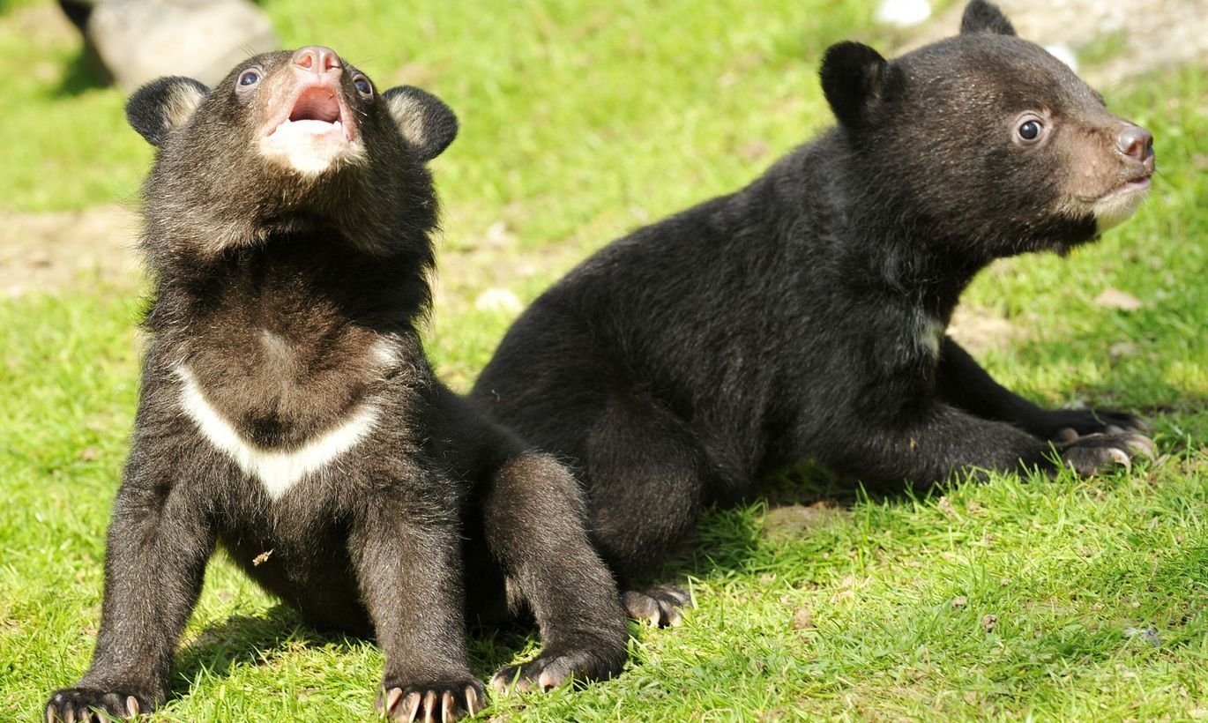
Белогрудый медведь

Slide 28
ВСЕМ СПАСИБО ЗА ИГРУ!

